Slide 1
В РЕЖИМЕ ИННОВАЦИЙ

Slide 2
Приказом № 110 от 14.04.2014. Министерства образования РК МДОУ «Д/с № 94» был присвоен статус пилотной площадки по введению и реализации ФГОС ДО

Slide 3
Деятельность ДОУ в статусе пилотной площадки
1 этап подготовительный (май – сентябрь 2014г.)
Цель- изучение готовности перехода ДОУ на ФГОС ДО.
2 этап основной (октябрь 2014г. – сентябрь 2015г.)
Цель – создание психолого-педагогических, кадровых, материально-технических, информационно-методических и финансовых условий в ДОУ для введения и реализации ФГОС ДО.
3 этап заключительный (октябрь-декабрь 2015г)
Цель – изучение и анализ результатов введения и реализации ФГОС ДО.

Slide 6
Мероприятия, направленные на организацию деятельности ДОУ по введению и реализации ФГОС ДО
Были изданы следующие Приказы:
о работе ДОУ в статусе Республиканской пилотной площадки по введению и реализации ФГОС ДО;
о работе рабочей группы;
разработано Положение о работе рабочей группы;
составлены и утверждены Приказом заведующего План деятельности пилотной площадки и План-график повышения квалификации.

Slide 7
Мероприятия, направленные на информированность введения и реализации ФГОС ДО среди педагогической и родительской общественности:
Своевременно и систематически обновляется информация на сайте в разделе «Пилотная площадка».
Была проведена педагогическая конференция с участием социальных партнеров и родителей «Перспективы реализации ФГОС ДО в условиях ДОУ компенсирующего вида для детей с нарушениями речи».
В повестки родительских собраний, как общего, так и групповых, был включен вопрос о введении и реализации ФГОС ДО.

Slide 8
Мероприятия, направленные на подготовку педагогических кадров:
В течение 2014-2015 учебного года 14 педагогов прошли курсы повышения квалификации;
Члены рабочей группы обучались на семинарах, организованных КРИРО по проблемам «Современная образовательная среда в детском саду: развивающий аспект» и «Особенности разработки ООП в условиях введения ФГОС ДО»;
Презентация вариантов моделей индивидуальных образовательных маршрутов;
Разработан и проведен семинар-практикум «Использование ИКТ, как средство создания творческой среды в ДОУ»;
Проведен Педагогический совет «Индивидуализация образовательного процесса»;
Проведена деловая игра с педагогами ДОУ «Педагогический ринг»;
Консультация для воспитателей учреждения «Требования к оформлению и содержанию речевых центров в группе».

Slide 9
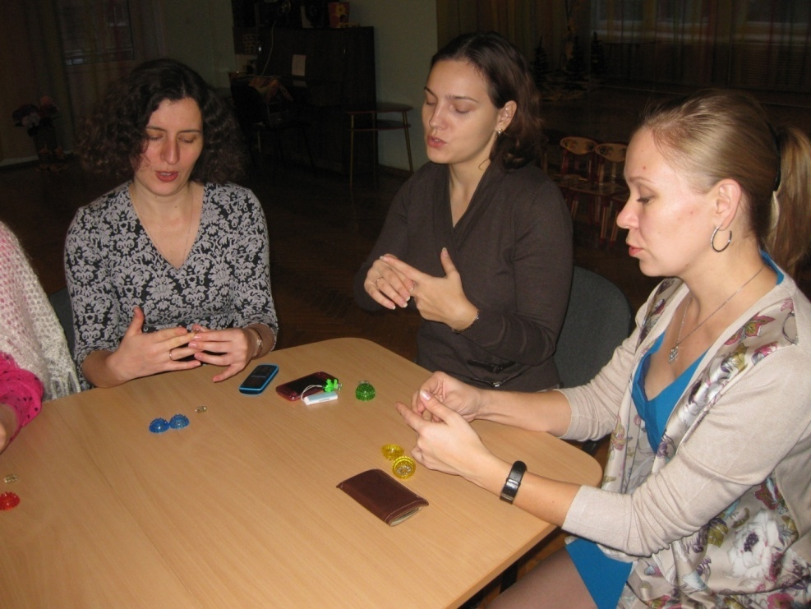
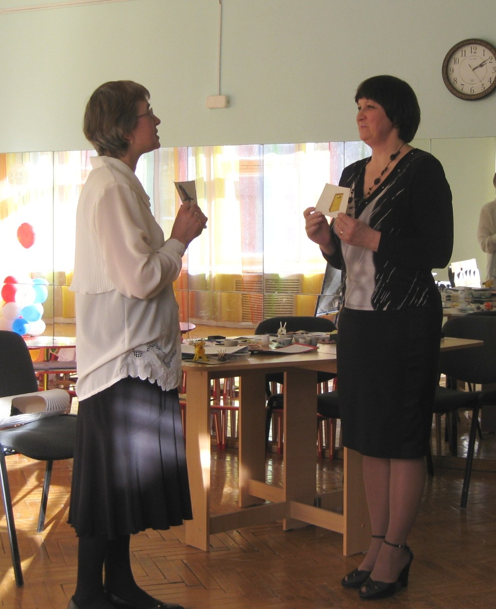
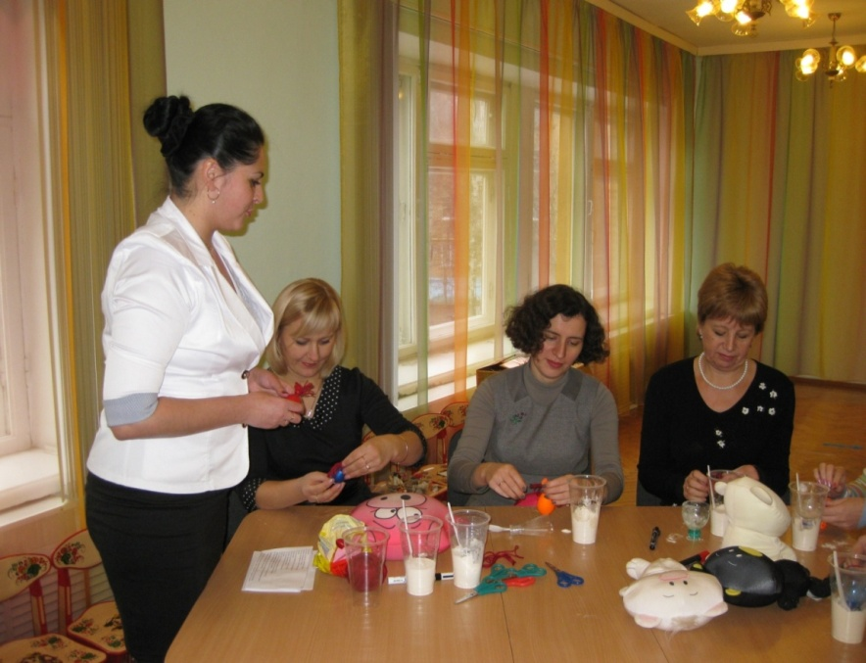

Slide 10
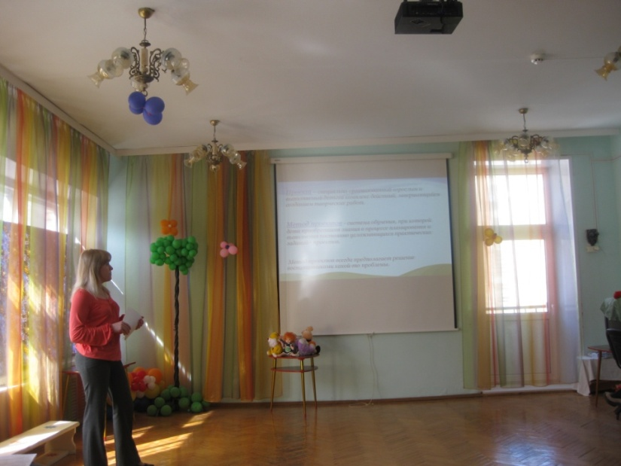
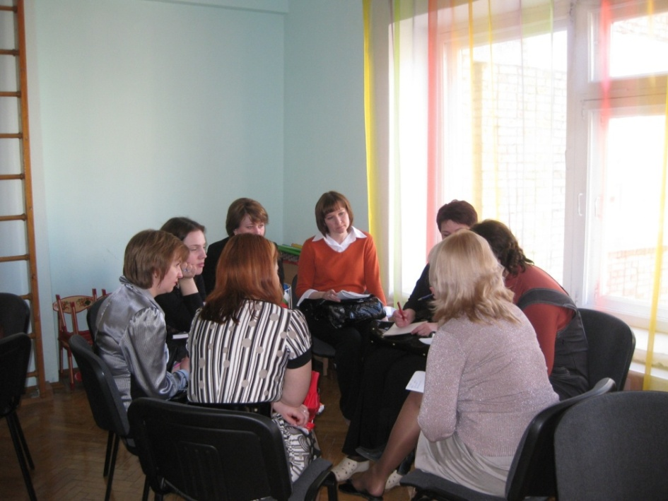
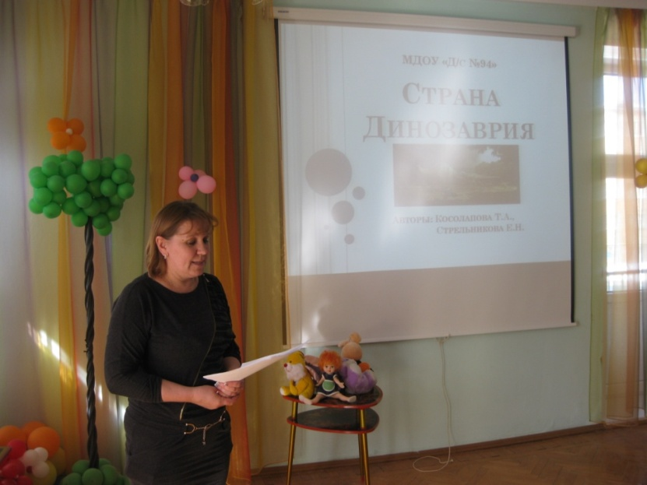

Slide 11
Мероприятия, направленные на создание развивающей среды:
Реализован педагогический проект «Мини-музей в группе. Музейная педагогика.»;
Проведен Педагогический совет «Моделирование развивающей предметно-пространственной среды в условиях введения ФГОС ДО»;
С целью модернизации РППС были приобретены (за счет внебюджетных средств): видеокамера, демонстрационный материал, развивающие игры, часть оборудования для сенсорной комнаты.

Slide 12
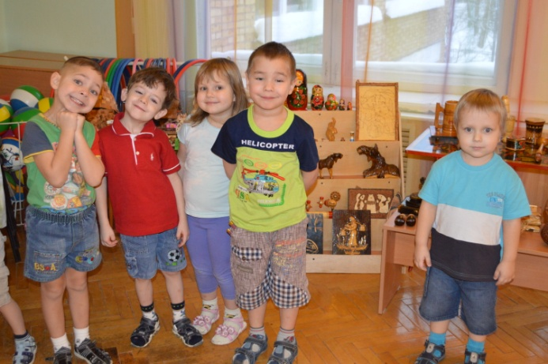

Slide 14
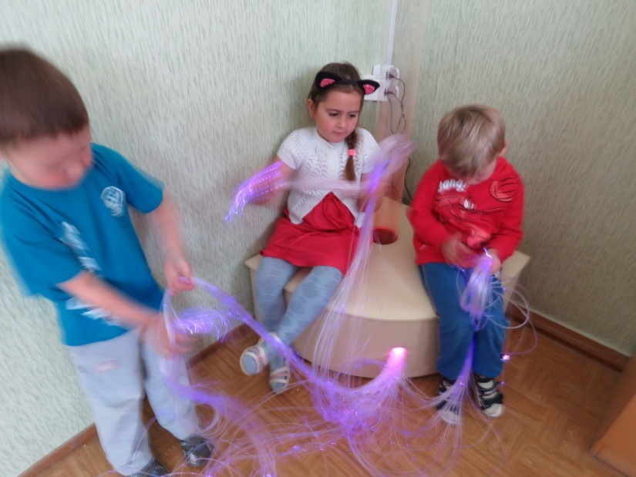

Slide 15
Мероприятия, направленные на применение вариативности и разнообразия организационных форм и методов в работе с детьми
Проведен семинар-практикум для педагогов ДОУ, а также для педагогов города в рамках заседания базового учреждения по коррекционному направлению по работе с детьми с ТНР на тему «Инновационные формы взаимодействия педагога с детьми»;
Цикл открытых показов педагогической деятельности для педагогов учреждения;
Был организован Фестиваль педагогического мастерства, в рамках которого педагоги ДОУ делились опытом со своими коллегами.

Slide 16
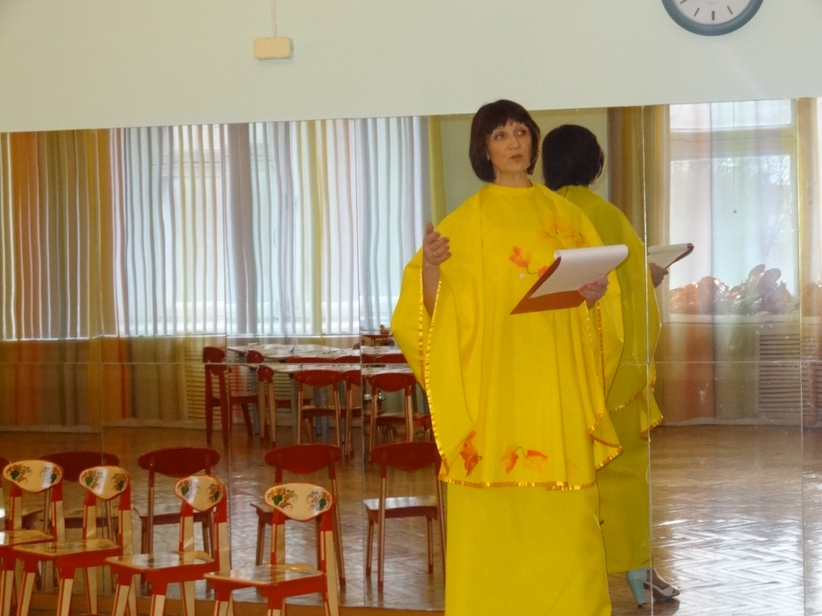
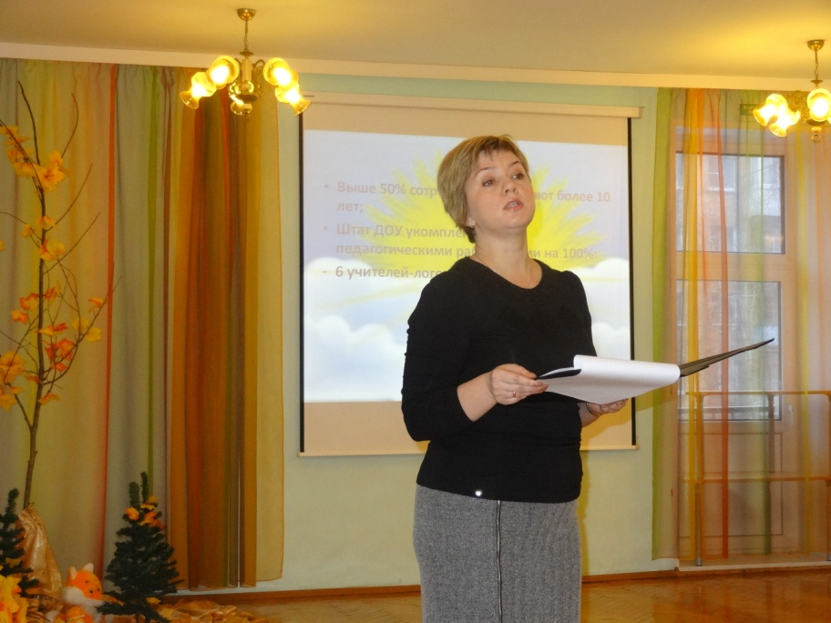
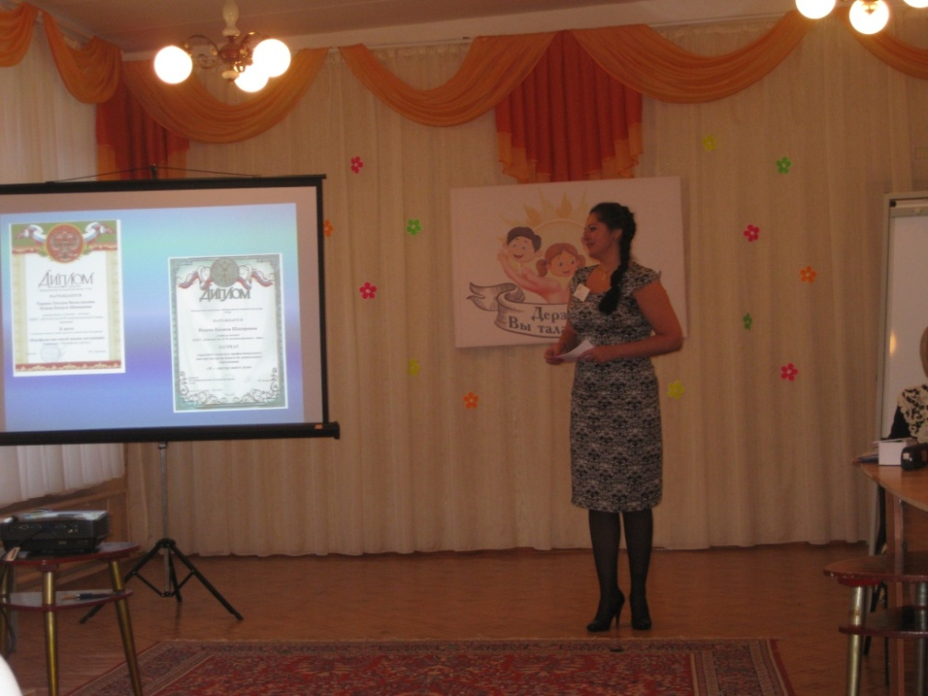
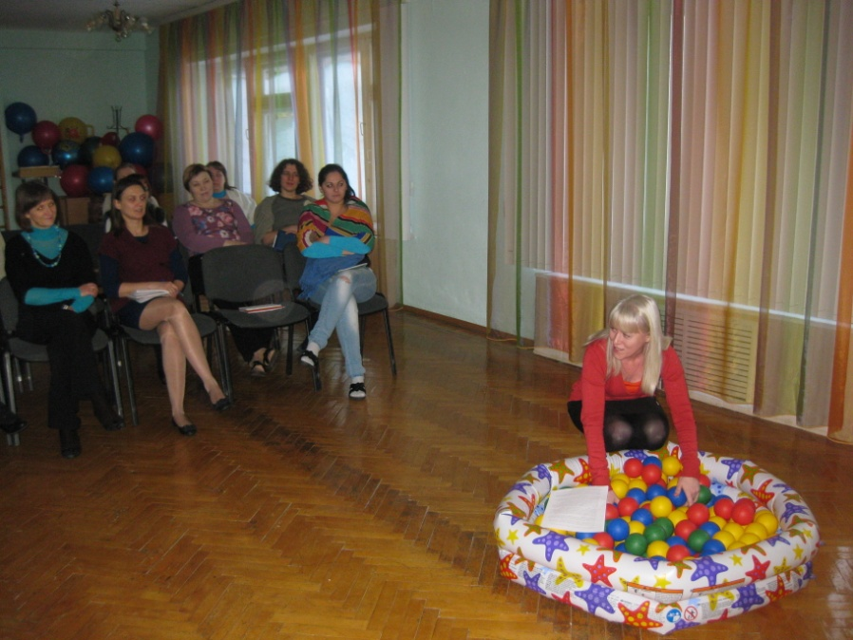

Slide 17
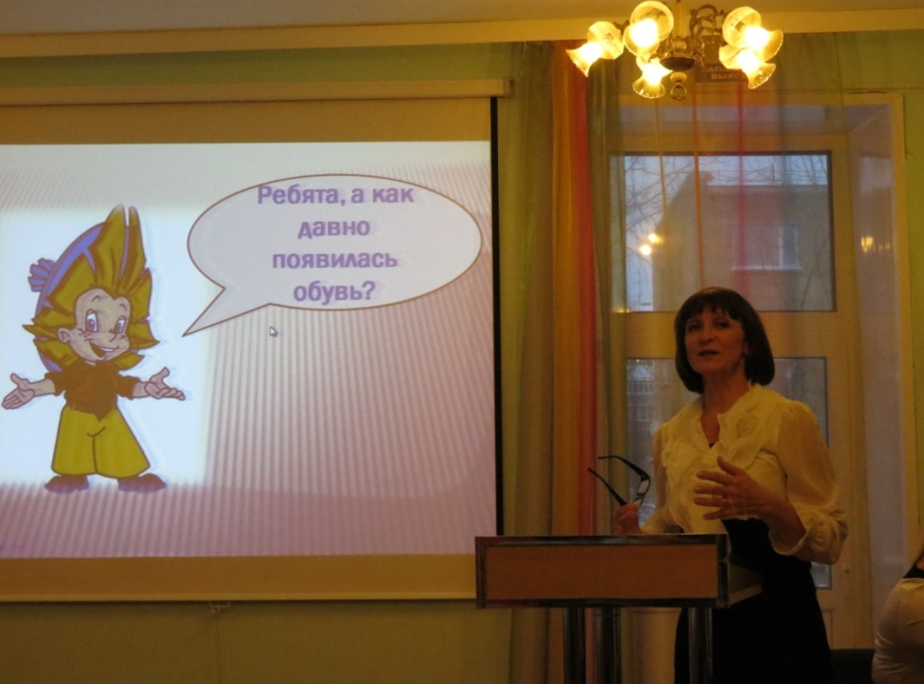
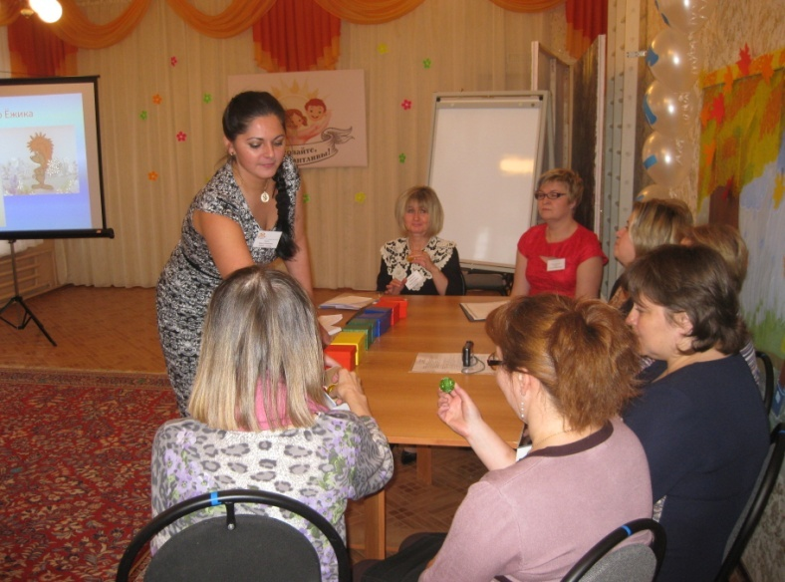

Slide 18
Мероприятия, направленные на обобщение и трансляцию опыта работы:
В ноябре 2014 года на базе нашего ДОУ прошли Республиканские курсы для музыкальных руководителей, на которых был представлен опыт наших педагогов;
Публикации в различных изданиях;
Разработаны методические рекомендации;
Участие в конкурсных мероприятиях разного уровня.

Slide 19
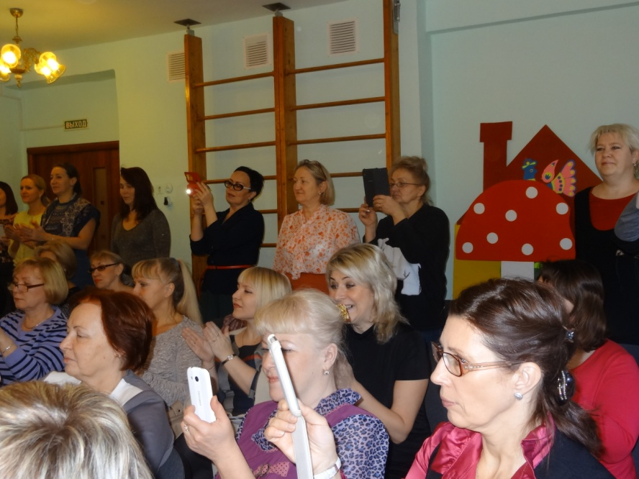
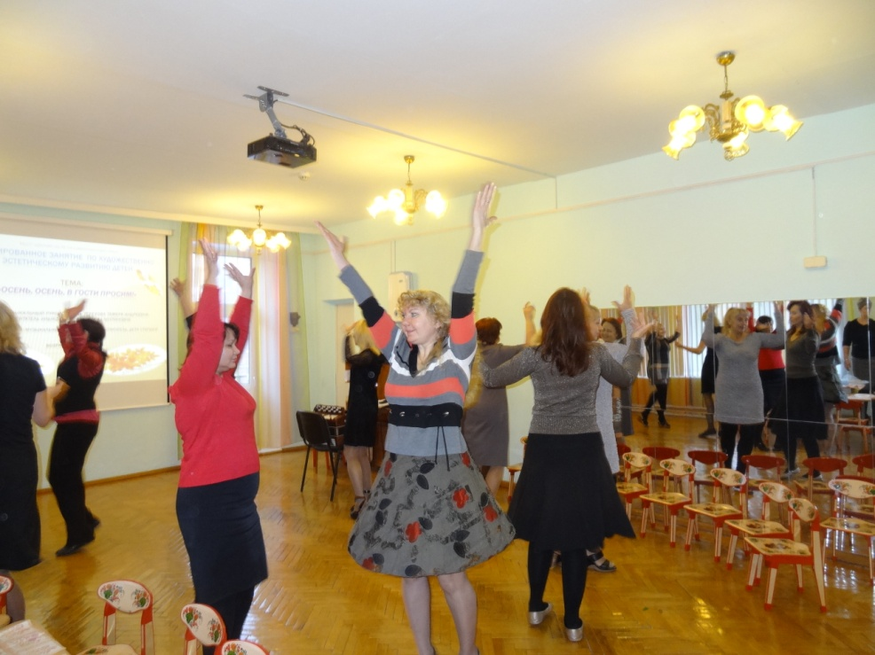
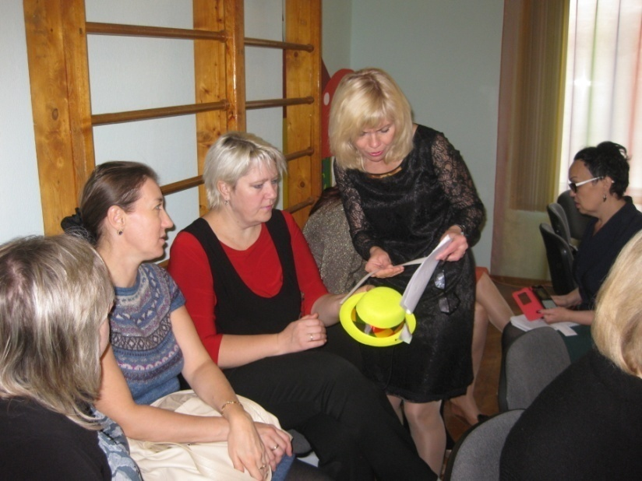

Slide 20
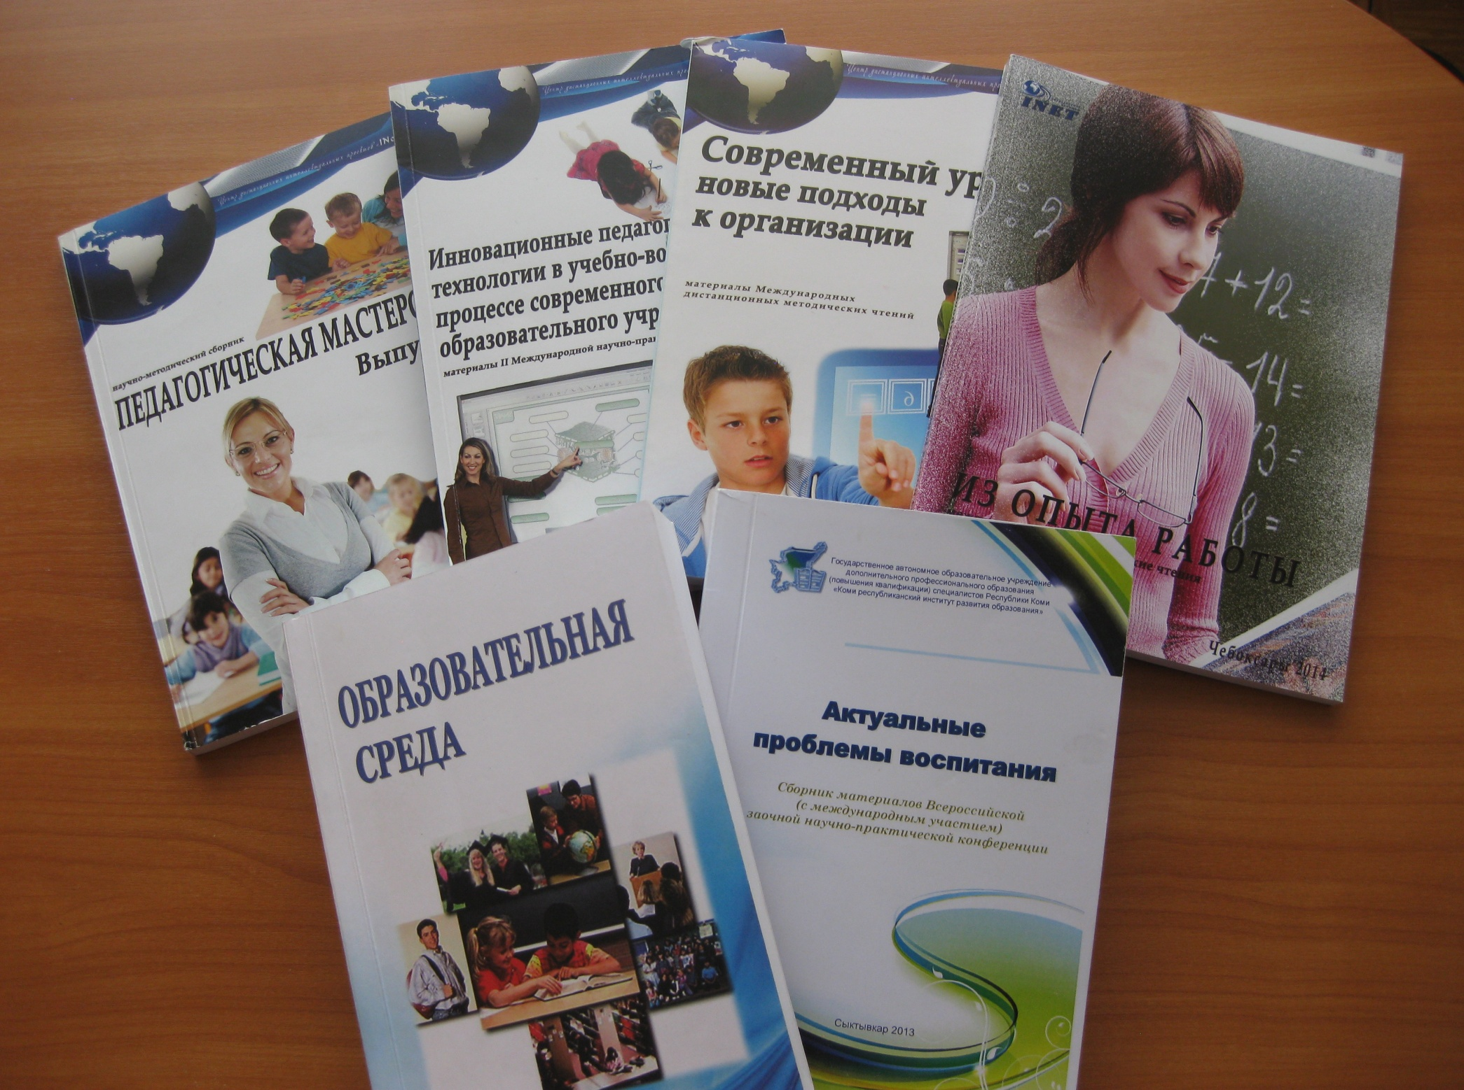

Slide 21
Мероприятия, направленные на информированность введения и реализации ФГОС ДО среди педагогической и родительской общественности:
Организация «Горячей линии» (консультации специалистов ДОУ, администрации ДОУ);
Проведение «Дня открытых дверей»;
Организация работы семейного клуба «Здоровая семья-залог успеха»;
Организация работы логопедической гостиной «Ученый кот»;
Реализация педагогического проекта «Родители детям».

Slide 22
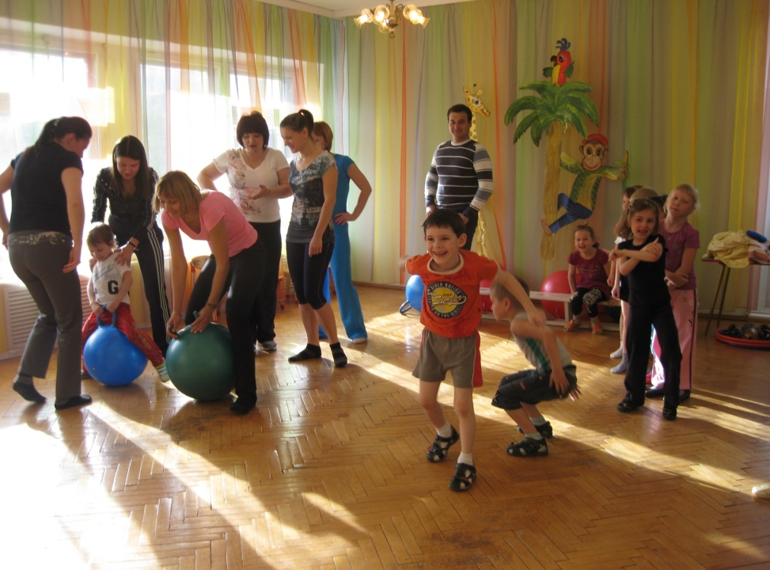
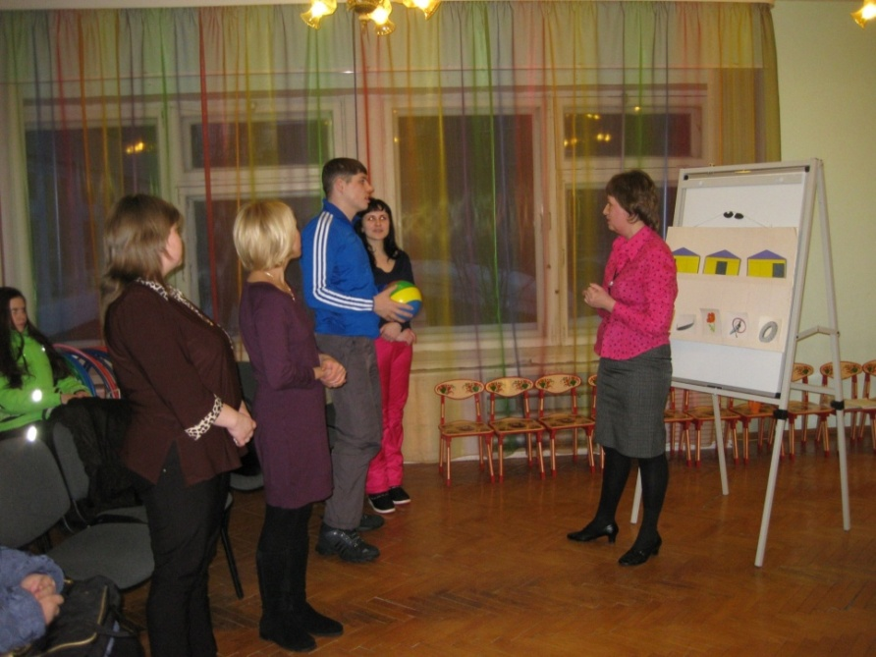
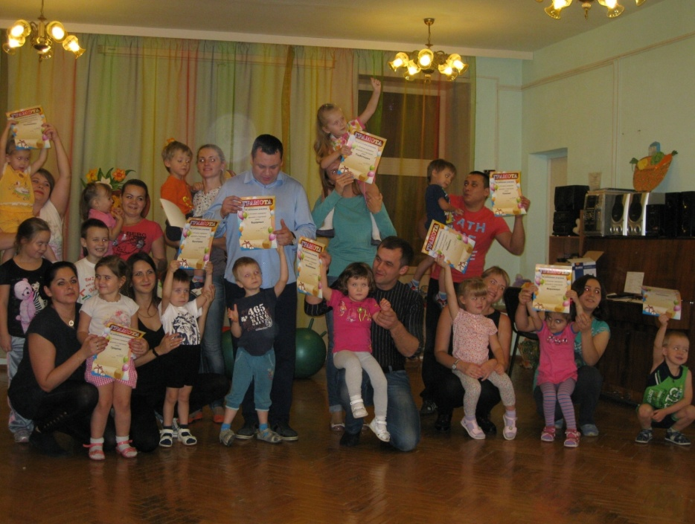
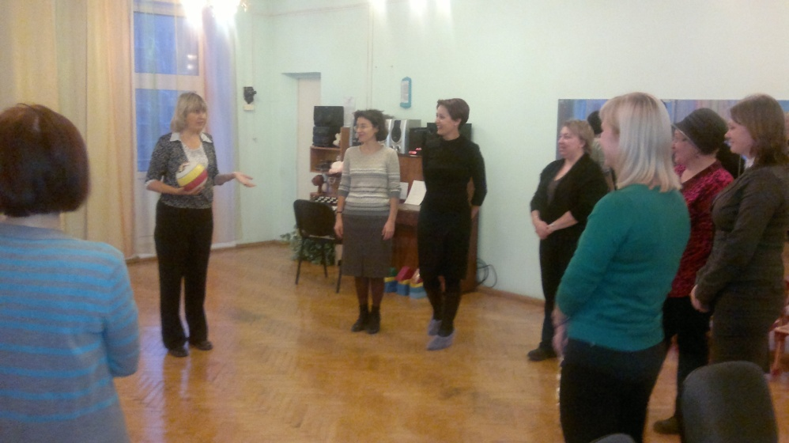

Slide 24
Третий этап работы
Проведено тестирование педагогов ДОУ с целью выявления количества педагогов, обладающих основными компетенциями, необходимыми для создания условий развития детей, обозначенными ФГОС ДО. Такие педагоги составили 84% от общего количества педагогического состава.
Проведен мониторинг «Создание условий для поддержки детской инициативы», который выявил ряд недочетов при организации совместной деятельности педагогов с детьми, были намечены пути решения данной проблемы.
Проанализирован уровень профессиональной компетентности педагогов ДОУ – 100% прошли обучение по реализации ФГОС ДО; 100% педагогов за отчетный период приняли участие в мероприятиях разного уровня.
Проанализирован уровень материально-технического оснащения. Частично прошло обновление РППС (на 30% от запланированного), хотя финансирование по данной статье расходов практически отсутствует, были привлечены внебюджетные средства.

Slide 25
С сентября текущего реализуется Программа по обучению тьютеров в ГОУ ДПО «КРИРО», по данной программе уже были обучены два наших педагога.
В ноябре мы приняли участие в Республиканском проекте по проведению курсов повышения квалификации, представили слушателям курсов свой опыт работы.
В декабре на базе нашего МДОУ в рамках деятельности Республиканской пилотной площадки по введению и реализации ФГОС ДО прошел Республиканский семинар «Подготовка педагога ДОО к практической реализации ФГОС ДО».

Slide 26
Пилотная площадка по введению и реализации ФГОС ДО
Базовое учреждение по коррекционному направлению по работе с детьми с ТНР
Образовательные учреждения города
Республиканские проекты по проведению КПК
Обучение тьютеров
Ресурсный центр НШДС № 1

Slide 27
Спасибо за внимание!

